Slide 1




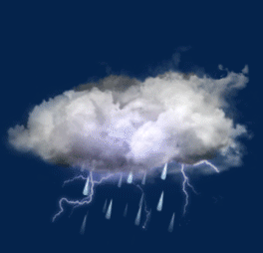


คาดหมายสภาพอากาศประเทศไทย
ประจำเดือน
มิถุนายน พ.ศ.2569

Slide 2

สภาพอากาศประเทศไทย
เดือน มิถุนายน พ.ศ. 2569

Slide 3
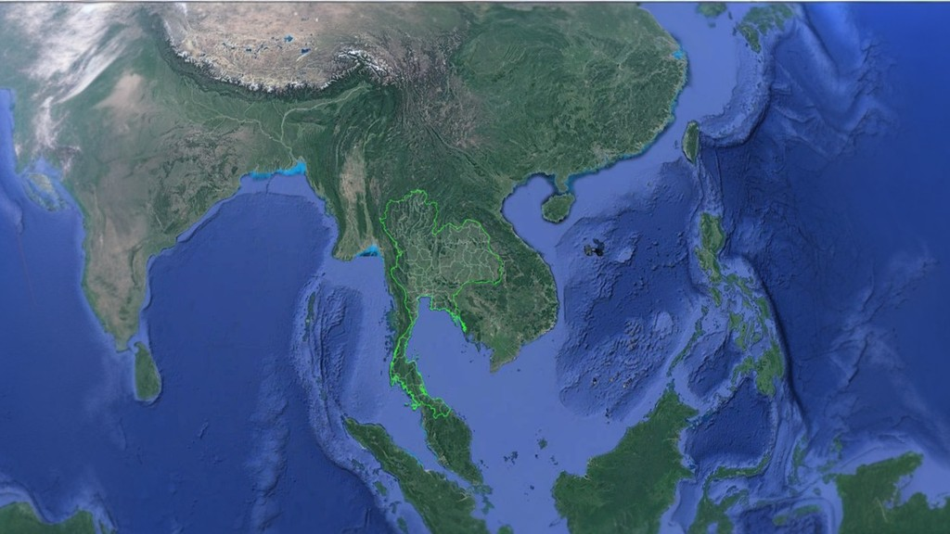
คาดหมายลักษณะอากาศ เดือน มิถุนายน พ.ศ.2569
1012
H
L
1012
1012
1014
1010
1014
1008
1010
1012
1014
1014
1010
1012
1010
1006
1016
1006
H
L
1006
L
L
1004
1014
1008
L
L
L
1008
1008
1006
1014
D
1012
1008
1008
1010
1014
L
1010
SW Monsoon
1012
1014
1014
1016
1014
1016
1010
H
1010
1016
1014
1012
ช่วงครึ่งแรกของเดือน
1012
1016

Slide 4
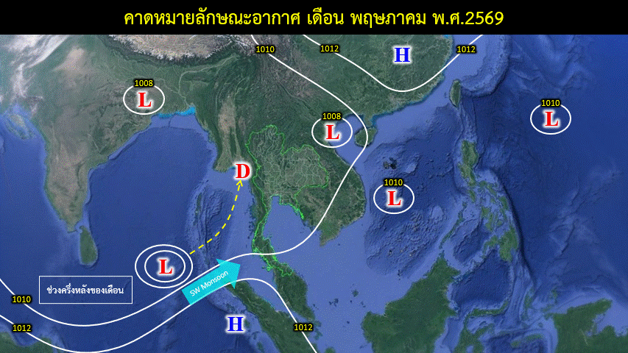
คาดหมายลักษณะอากาศ เดือน มิถุนายน พ.ศ.2569
1020
1010
L
1010
1012
H
1012
1006
1008
1010
1014
1014
1012
1014
1014
1012
1014
H
1010
1012
1010
L
1006
1016
L
1008
L
1004
L
1010
1008
1014
1006
1014
L
1008
1012
1008
1010
D
1012
1014
SW Monsoon
1020
1014
1016
1012
1016
1014
1018
1014
1010
H
1014
ช่วงครึ่งหลังของเดือน
1018
1016
1016
1012
1020

Slide 5


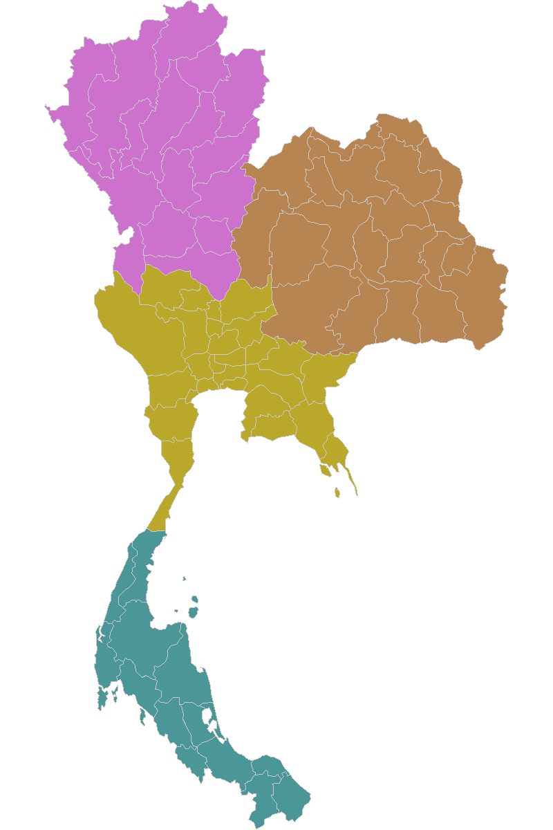


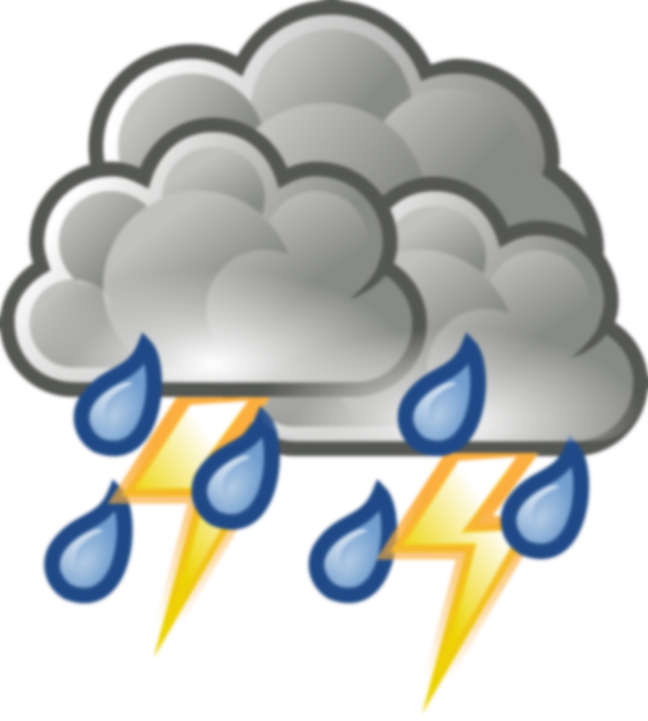


พยากรณ์อากาศประเทศไทย
ภาคเหนือ
ภาคตะวันออกเฉียงเหนือ
มีเมฆเป็นส่วนมากถึงเมฆมาก
ฝนหรือพายุฝนฟ้าคะนอง 60 - 70%
ฝนตกหนักถึงหนักมากบางแห่ง
มีเมฆเป็นส่วนมากถึงเมฆมาก
ฝนหรือพายุฝนฟ้าคะนอง 60 - 70%
ฝนตกหนักถึงหนักมากบางแห่ง
05-10 นอต / 20-30 นอต
05-10 นอต / 20-30 นอต
SW
SW
ภาคกลาง
มีเมฆเป็นส่วนมากถึงเมฆมาก
ฝนหรือพายุฝนฟ้าคะนอง 50 - 70%
ฝนตกหนักถึงหนักมากบางแห่ง
ภาคใต้
มีเมฆเป็นส่วนมากถึงเมฆมาก
ฝนหรือพายุฝนฟ้าคะนอง 50 - 60%
ฝนตกหนักถึงหนักมากบางแห่ง
05-10 นอต / 20-30 นอต
SW
05-10 นอต / 20-30 นอต
SW
เกณฑ์ฝน
ฝนตกหนัก | 35.0-89.9 | mm.
ฝนตกหนักมาก | 90.0 > | mm.
ลมกระโชก

Slide 6
สภาพอากาศที่เป็นอุปสรรคต่อการบิน เดือน มิ.ย.69
❖ ฝนหรือพายุฝนฟ้าคะนอง
❖ ลมกระโชก

Slide 7
เวลาที่เหมาะแก่การปฏิบัติทางอากาศ
ภาค | ช่วงเวลา
ภาคเหนือ | 0800 – 1400
ภาคตะวันออกเฉียงเหนือ | 0800 – 1400
ภาคกลางและบริเวณอ่าวไทย | 0700 – 1400
ภาคใต้ | 0700 – 1500

Slide 8

ดวงอาทิตย์ ขึ้น – ตก ที่ดอนเมือง
เดือน มิ.ย.69
ขึ้นเวลา
ตกเวลา
0549 - 0553
1842 - 1849

Slide 9
คาดหมายสภาพอากาศประเทศไทย
ประจำเดือน
มิถุนายน พ.ศ.2569

